Slide 1









Hlavní partneři pro rok 2015
Fotbalový zpravodaj
SK Štětí
Sezóna 2014/2015
Ústecký přebor Jaro 2015
Další partneři pro rok 2015
Restaurace Klub ve Štětí
FORNAXA –TĚSNĚNÍ, spol. s r.o.
Dům dětí a mládeže Štětí
VOLEMAN - autobusová přeprava
Patok s.r.o.
Ahlfit s.r.o.
STROJCONSULT s.r.o.
Izolace Beran s.r.o.
POKORNÝ, spol. s r.o.
STAVEBNÍ STROJE A DOPRAVA s.r.o.
JT-Service s.r.o.
VAM ANLAGETECHNIK s.r.o.
Průmstav Štětí a.s.
Montiz
BESTONSTAV s.r.o.
DEKRA Industrial s.r.o.
AXIS a.s.
INDUSTRIAL CZ, spol. s r.o.
Unistroj s.r.o.
Václav Poustka
Tyma CZ, s.r.o.
Technicom, s.r.o.
Fortuna
Brož Vápeník
Ruml s.r.o.
6.6.2015
sobota
29.Kolo (28. hrací) 10:15
14.
FK Tatran Kadaň
3:4
www.stetimondifotbal.cz

Slide 2


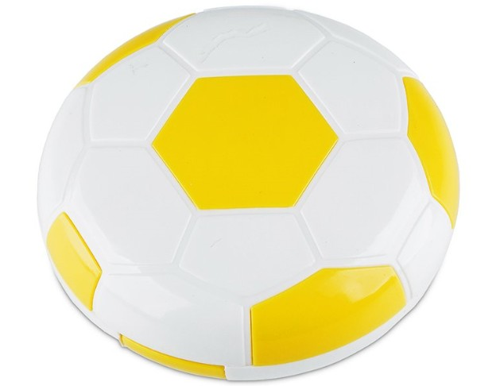








V Í T Á M E
Pozvánka na poslední domácí zápas mužstva dospělých. Přijďte se rozloučit se štětskými fotbalisty. Už za 4 dny
Při příležitosti dnešního utkání Ústeckého přeboru funkcionáře, hráče a příznivce
SK Štětí
a
FK Tatran Kadaň
SK Štětí
-
FK ČL Neštěmice
Středa 10.června 17:30
předehrávka 16. kola
Hlavního rozhodčího
Miroslava Sabo z Jiříkova
Asistenty hlavního rozhodčího
  Miroslava Boumu z Lipové
  Jaroslava Mareše z Děčína
  Delegáta FAČR
Miloše Dvorského z Litoměřic

Slide 3

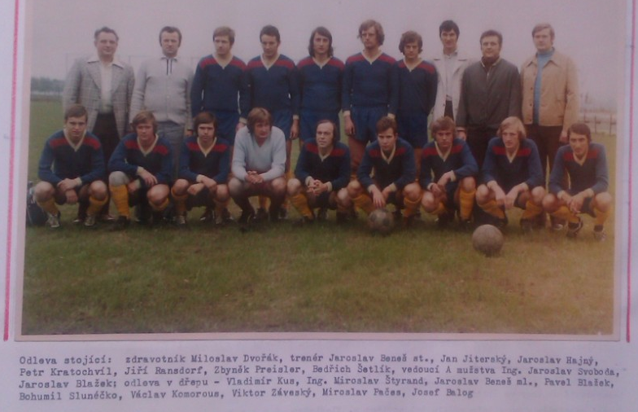

Mužstvo dospělých Sepapu Štětí v roce 1976
Vážení sportovní přátelé
je tu červen a mistrovské fotbalové soutěže pomalu končí. Dnes se vám fotbalisté mužstva dospělých představí v předposledním domácím zápase. Ještě před měsícem jsme stihali, když ne první místo tabulky, tak druhé určitě. V Modlanech 2.5. jsme ale nezvládli konec zápasu a od té doby počítáme spíše ztráty než zisky. Louny, Vilémov i Modlany se nám bodově vzdálily, a i když ve hře jsou ještě nějaké ty body, tak to dohnat bude hodně složité. Cítit je a to nejenom mezi hráči, ale i ostatními ať už funkcionáři nebo fanoušky, zklamání. Je to však jenom fotbal a ten sebou někdy přináší i smutek. Podíváme-li se ale na výsledky celého roku a budeme-li hodnotit, tak můžeme být na druhou stranu i spokojeni. Mužstvo většinou vyhrávalo a často i hodně vysokým rozdílem. Diváci, kvůli kterým se fotbal hlavně hraje, museli být spokojeni. Možná i trochu v pozadí zůstává také úspěch v Severočeském poháru. Není ještě konec, ve středu mužstvo doma zvítězilo v semifinále nad Vilémovem a nyní ho čeká velké finále. Pokud by se podařilo nad Postoloprty zvítězit, tak by to byl úspěch celého fotbalového oddílu. Za vzornou reprezentaci města, zaslouží hráči pochvalu nejenom od funkcionářů klubu, a i představitelů města Štětí.
Již za 4 dny ve středu10.6. hraje mužstvo dospělých předehrávku , opět doma proti Neštěmicím. V posledním zpravodaji tohoto ročníku k tomuto utkání najdete malé ohlednutí za výsledky , ale i letní program, který se už připravuje. Mužstvo se účastní turnaje v Dobříni, ale hrát se budou i jiné zápasy. Diváci se mají na co těšit.
Fotbalový život se ale netočí jenom kolek mužstva dospělých. Ba naopak, mužstva mládeže zabírají zdejší hřiště nejvíce. Ještě teď se trénuje a mistrovské soutěže teprve vrcholí. 13.6. 2015 se přijďte podívat na mega turnaj mladší přípravky právě na náš stadion. Sparta, Slavie, SK Štětí a mnoho dalších. To stojí zato to vidět.
Všem fanouškům přejeme krásný sportovní zážitek, hodně hezkých fotbalových zážitků a věříme , že se dnešní fotbal bude líbit.
Sportu zdar
Fotbalu zvlášť
TJ Sepap Štětí

Slide 4

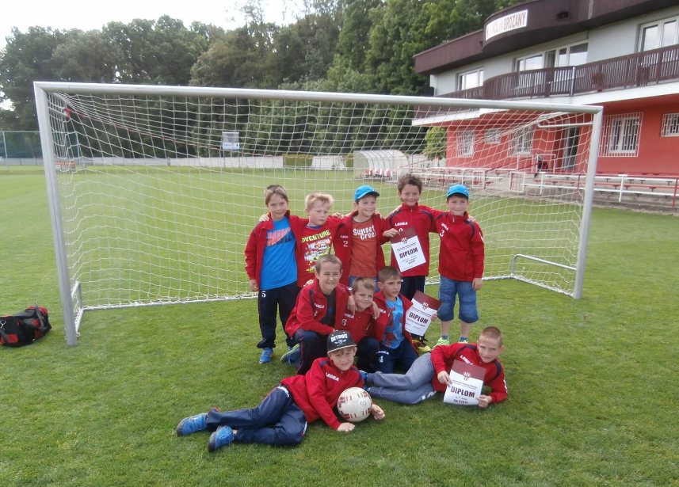
Poslední výsledky 10 mužstev SK Štětí
Okresní pohár mladší přípravky o
5.-8. místo Brozany 23.5.2015
1. Štětí 3 0 0 32:8 9 bodů
Sl.Roudnice 2 0 1 25:10 6 bodů
Brozany 0 1 2 11:27 1 bod
Travčice 0 1 2 8:31 1 bod
23.5.2015 | sobota | SK Štětí A | FK Litvínov | 2:4 | Dospělí
30.5.2015 | sobota | 1.FC Spořice | SK Štětí A | 28
3.6.2015 | středa | SK Štětí | SK Stap Tratec Vilémov | 3:2 pohár semifinále
23.5.2015 | sobota | FK Jílové | SK Štětí | 2:5 | Dorost
31.5.2015 | neděle | SK Štětí | MSK Benešov n.Pl. | 25:1
23.5.2015 | sobota | TJ Krupka | SK Štětí | 10:0, 4:1 | Starší, mladší žáci
31.5.2015 | neděle | SK Štětí | FK Litvínov B | 1:20, 1:6
2.6.2015 | úterý | SK Štětí | FK Louny | 0:12, 0:15
24.5.2015 | neděle | SK Štětí B | FK Peruc | 16:0 | Mladší žáci B
30.5.2015 | sobota | Žitenice/Lovosice | SK Štětí B | 2:10
23.5.2015 | sobota | SK Štětí/SK Roudnice n.L. | FC Chomutov/AFK LoKo Chomutov | 14:16, 11:17 | Starší přípravka
27.5.2015 | středa | FK Ústí n.L. | SK Štětí/SK Roudnice n.L. | 20:7, 31:10
23.5.2015 | sobota | Brozany turnaj Liga o 5. až 8.místo | Brozany, Štětí, Slavoj Roudnice n.L.,Travčice | 1. místo | Mladší přípravka A
23.5.2015 | sobota | Hoštka turnaj liga o 9. až 11. místo | Hoštka, Štětí Lovosice | 3. místo | Mladší přípravka B
29.5.2015 | pátek | Sepap Štětí | FK Libochovice | 3:0 kont. | Stará garda
SK Štětí -Sokol Brozany 12:2
branky: Daniel Hromy 2, David Kosorič 5, Lukáš Širochman 3,
Lukáš Malina 2 ,
SK Štětí - FK Trávčice 15:2
branky: David Kosorič 6, Patrik Martinák 1, Lukáš Širochman 5,
Lukáš Dvořák 1, Lukáš Malina 1 Daniel Hromy 1 ,
SK Štětí -Slavoj Roudnice nad Labem 5:4
branky: David Kosorič 1, Daniel Hromy 2, Dan Malina 1, Lukáš
Dvořák 1
Nejlepší střelec turnaj: David Kosorič -12 branek
Nejlepší Hráč týmu: Daniel Hromy. .
Mladší přípravka Brozany 23.5.2015

Slide 5




Postavení přípravky hrající společně s Roudnicí v jednom týmu v Ústeckém přeboru hraj
FK Tatran Kadaň tradiční to soupeř našeho týmu. Na podzim jsme hráli na jeho hřišti na umělé trávě
a dlouho jsme se trápili.
Starší přípravka r.2004
1. | FK Junior Teplice | 19 | 17 | 0 | 2 | 483:135 | 51
2. | FK Litvínov | 17 | 17 | 0 | 0 | 303:60 | 51
3. | FAJM Most | 17 | 14 | 0 | 3 | 388:163 | 42
4. | FK Louny/ Žatec | 18 | 11 | 0 | 7 | 279:220 | 33
5. | FK Litoměřice | 19 | 11 | 0 | 8 | 238:193 | 33
6. | FK Ústí n.L. | 18 | 7 | 0 | 11 | 239:275 | 21
7. | FA Petra Voříška | 18 | 7 | 0 | 11 | 266:332 | 21
8. | FC /AFK Chomutov | 17 | 6 | 0 | 11 | 194:291 | 18
9. | SK Štětí/Roudnice n.L. | 18 | 5 | 0 | 13 | 225:274 | 15
10. | FK Kadaň/Ervěnice | 18 | 3 | 0 | 15 | 141:409 | 9
11. | Mostecký klub | 17 | 0 | 0 | 17 | 92:496 | 0
Starší přípravka r.2005
1. | FA Petra Voříška | 18 | 16 | 0 | 2 | 445:196 | 48
2. | FK Junior Teplice | 19 | 14 | 1 | 4 | 361:232 | 43
3. | FK Louny/ Žatec | 18 | 13 | 1 | 4 | 324:238 | 40
4. | FK Ústí n.L. | 18 | 11 | 0 | 7 | 370:282 | 33
5. | FAJM Most | 16 | 8 | 0 | 8 | 258:277 | 24
6. | FC /AFK Chomutov | 17 | 7 | 1 | 9 | 263:312 | 22
7. | SK Štětí/Roudnice n.L. | 18 | 7 | 0 | 11 | 262:287 | 21
8. | FK Kadaň/Ervěnice | 18 | 5 | 1 | 12 | 249.323 | 16
9. | FK Litvínov | 17 | 5 | 1 | 11 | 197:283 | 16
10. | FK Litoměřice | 18 | 4 | 2 | 12 | 198:297 | 14
11. | Mostecký klub | 17 | 3 | 1 | 13 | 196:396 | 10
FK Tatran Kadaň - SK Štětí
0:4(0:0) 8.11.2014
14.kolo 12.hrací
První branku jsme vstřelili v 73. minutě
Branky: Slanička 3, Tichý 1
Sestava: Michovský- Ransdorf, Šmidrkal, Šimral, Mencl-Kucler, Malák, Slanička, Stejskal(81.Blažek)-
Belák(84.Poráč), Rejman(59.Tichý)
Připraveni: Doležal, Németh, P.Vaněk,
Trenér: J.Vinš Vedoucí: J.Havner Masér: K.Zavřel
Rozhodčí: Podroužek-Zavadil, Krejcar

Slide 6
Malé ohlédnutí za jarními výsledky FK Tatran Kadaň
Okresní přebor mladších žáků 17. kole
1. | FK Litoměřice B | 17 | 15 | 1 | 0 | 1 | 122:21 | 47
2. | Sokol M. Žernoseky | 17 | 13 | 0 | 0 | 4 | 153:24 | 39
3. | FK Libochovice | 17 | 12 | 1 | 0 | 4 | 100:30 | 38
4. | TJ Sokol Pokratice | 17 | 12 | 0 | 0 | 5 | 122:30 | 36
5. | Sokol Terezín | 17 | 11 | 0 | 1 | 5 | 162:56 | 34
6. | SK Štětí B | 17 | 8 | 0 | 1 | 8 | 80:65 | 25
7. | Žitenice/Lovosice | 17 | 5 | 0 | 0 | 12 | 57:98 | 15
8. | Sokol Zahořany | 17 | 4 | 0 | 0 | 13 | 41:132 | 12
9. | TJ Viktorie Budyně | 17 | 3 | 0 | 0 | 14 | 38:129 | 9
10. | FK Peruc | 17 | 0 | 0 | 0 | 17 | 3:293 | 0
Po skončení podzimu patřilo Kadani 13. místo se ziskem 15 bodů. Jarní část v boji o záchranu nezačala nejlépe . První 4 zápasy prohrála a vstřelila v nich pouze jednu branku. Z výhry a ještě k tomu z dost vysoké se radovala až 11. dubna v Proboštově. Zlom k lepšímu to ale nebyl a na první jarní domácí vítězství s plným bodovým ziskem se čekalo až do poloviny května, kdy Tatran přestřílel poslední Rumburk. Jeden z nejlepších výkonů ale se smutným koncem podal náš dnešní soupeř ve Vilémově, kde vedl dokonce už o 2 branky, ale nakonec odjížděl na dlouhou cestu domů s prázdnou. V posledním zápase doma dotahovala Kadaň vedení hostů z Blšan. Podařilo se vyrovnat, ale na penalty Tatran prohrál.
SK Štětí – Fotbalový klub Peruc
16:0(9:0) 24.5.2015
V utkání proti poslednímu celku tabulky se na střeleckou listinu dostalo 9 hráčů Štětí. Fotbalový klub Peruc, který správně leží v okrese Louny, přihlásil mladší žáky do okresního přebor v Litoměřickém okrese, ale moc se mu zde nedaří. Všechna utkání vysoko prohrává a nejinak tomu bylo i v tomto střetnutí. Naši nadějní fotbalisté si pěkně zastříleli a domů na oběd se šlo spokojeně.
Branky: J.Pilař 3, Mydlář 3, Ivanič 2, Daniluk 2, Kuča 2,
Drahoňovský 2,Šrotýř 1, Jakub
Novák 1
Sestava: Šrotýř-Ladislav Novák, J.Pilař, Ivanič, Daniluk, Bartko,
Kulhánek, Jakub Novák, Š.Plicka, Kuča, Holub,
Drahoňovský , Mydlář
Trenér: M.Daniluk, T.Gernat
Rozhodčí: J.Řezníček
Kolo | Datum | Soupeři | Výsledek
17. | 14.3.2015 | Kadaň - Bílina | 0:2
18. | 21.3.2015 | Litvínov - Kadaň | 3:0
19. | 28.3.2015 | Kadaň - Spořice | 1:4
20. | 4.4.2015 | Hrobce - Kadaň | 2:0
21. | 11.4.2015 | Proboštov - Kadaň | 1:4
22. | 18.4.2015 | Kadaň - Neštěmice | 2:3 PK
23. | 26.4.2015 | Louny - Kadaň | 1:0
24. | 2.5.2015 | Kadaň - Modrá | 1:5
25. | 9.5.2015 | Vilémov - Kadaň | 4:3
26. | 16.5.2015 | Kadaň - Rumburk | 8:3
27. | 24.5.2015 | Junior Děčín - Kadaň | 3:2
28. | 30.5.2015 | Kadaň-Blšany

Slide 7


Mladší žáci B
zakončí tento ročník dnes zápasem se Zahořany, který začíná hned po skončení utkaní dospělých. Už teď je ale jisté, že skončí celkově na 6. místě okresního přeboru. Náskok před nimi stojícího Terezína na 5. místě je 9 bodů a naopak na 7.Žitenice/Lovosice mají k dobru dokonce bodů 10. Jarní výkony pod vedením Miroslava Daniluka a Tomáše Gernata byly dobré. Zatím 5 vítězství a 3 porážky z toho jedna na penalty.
Mužstvo dospělých úlohu favorita nesplnilo a po špatném výkonu nechalo všechny body na hřišti zachraňujícího se mužstva
1.FC Spořice – SK Štětí
3:1(2:1) 30.5.2015
Úvodní minuty zápasu patřily domácím. Již ve 3. minutě nechal za sebou Ransdorf útočníka Spořic a dorostenec Koráň, který dostal příležitost v tomto utkání od začátku, zachraňoval před nabíhajícím hráčem odkopem míče na roh. Toto varovní pro hosty dostatečné nebylo. Ve 12. minutě nechala obrana hodně prostoru kapitánovi domácích Eiseltovi, tak se do míče ze 30 metrů opřel a Michovský skákal naprázdno. O 2 minuty později Štětí tak dlouho váhalo s odkopem a nabídlo domácím zvýšení náskoku na 2:0. Obrovskou tutovku ale Spořice zazdily. V 17. minutě zahrávalo Štětí první roh a hned z toho bylo vyrovnání na 1:1. V nepřehledné situaci se nejlépe zorientoval Belák a po několika zápasovém střeleckém půstu si na konto připsal branku. Žádný obrat ve vývoji zápasu ve prospěch favorita ze Štětí, ale vstřelená branka nepřinesla. Nebezpečně letící míč z trestného kopu zahrávaného Camplem musel vyrážet Michovský. Volný přímý kop zahrávalo i Štětí a gólman Pechar pro jistotu vyrazil balón na roh. Pak si s obranou pohrál Vrba, když snadno obešel několik bránících hráčů a hosté si oddechli až po zásahu Ransdorfa. Ve 28. minutě si na krásně letící míč naběhl Vrba, hlavou ho zrovna ideálně netrefil, ale jeho odskok překvapil brankáře Štětí takovým způsobem, že z toho byla branka na 2:1 pro Spořice. V závěru poločasu mohli domácí náskok pojistit z několika volných přímých kopů, ale Campl vždy trefil jenom zeď. Začátek druhého poločasu byla velká nuda. Domácí pozorně bránili a hosté, kteří měli sice míč na svých kopačkách o něco častěji, působili ospalým dojmem
TJ Žitenice/Lovosice- SK Štětí B
2:11(2:5) 30.5.2015 18. kolo
Domácí nastoupili v poli o jednoho hráče méně. Ale úvod patřil jim. Po přímém kopu skoro z půlky hřiště načapal domácí střelec štětského brankáře nesoustředěného a hosté museli dotahovat. To však stihli i s obratem během úvodních deseti minut. Skóre začalo narůstat a řada z šancí ještě zůstala neproměněna. Domácí ještě jednou využili otevřenosti hostující obrany, ale z jejich pohledu to byla poslední povedená akce. Hosté během zápasu předvedli několik pohledných kombinačních i individuálních akcí a konečné skóre mohlo být při přesnější mušce ještě vyšší. Za předvedený výkon patří celému týmu pochvala.
Branka: Bartko 3, Drahoňovský 3, Šrotýř 1, Holub 1,
Š.Plicka 1, Jakub Pilař 1, Jakub Novák 1

Slide 8
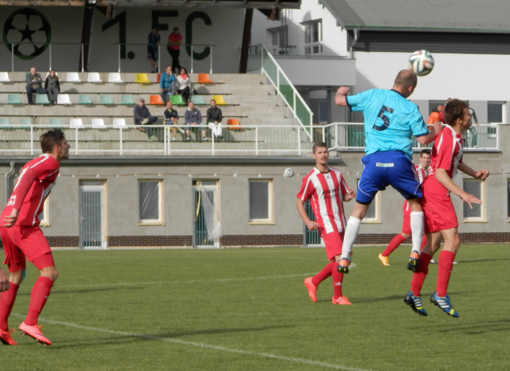
Pokračování zápasu Spořice - Štětí 30.5.2015
Ústecký přebor starších žáků podzim 2014 po 27.kole
1. | Mostecký klub | 27 | 26 | 1 | 0 | 0 | 160:17 | 80
2. | FK Litvínov | 27 | 25 | 0 | 0 | 2 | 203:17 | 75
3. | FK Louny | 27 | 17 | 3 | 1 | 6 | 104:24 | 58
4. | FK ČL Neštěmice | 28 | 16 | 2 | 3 | 7 | 92:42 | 55
5. | FK Junior Děčín | 27 | 17 | 1 | 0 | 9 | 112:55 | 53
6. | FK Litoměřice | 27 | 14 | 3 | 1 | 9 | 82:44 | 49
7. | FK Litvínov B | 27 | 15 | 0 | 2 | 10 | 94:63 | 47
8. | FK Slavoj Žatec | 27 | 12 | 3 | 1 | 11 | 88:100 | 43
9. | FK Bílina | 27 | 10 | 0 | 5 | 12 | 69:83 | 35
10. | SK Sokol Brozany | 27 | 10 | 2 | 1 | 14 | 57:77 | 35
11. | SK Roudnice n.L | 26 | 9 | 2 | 1 | 14 | 68:58 | 32
12. | FC Chomutov | 26 | 10 | 0 | 2 | 14 | 67:74 | 32
13. | TJ Krupka | 27 | 7 | 1 | 1 | 18 | 63:86 | 24
14. | VČSA Ervěnice | 27 | 4 | 2 | 1 | 20 | 48:159 | 17
15. | FK Tatran Kadaň | 27 | 4 | 0 | 1 | 22 | 34:124 | 13
16. | SK Štětí | 28 | 0 | 0 | 0 | 28 | 7:325 | 0
Ústecký přebor mladších žáků podzim 2014 po 27 kolech
1. | FK Litvínov | 27 | 24 | 1 | 0 | 2 | 156:44 | 74
2. | FK Louny | 27 | 19 | 2 | 1 | 5 | 147:41 | 62
3. | SK Roudnice nad Labem | 26 | 20 | 0 | 0 | 6 | 111:53 | 60
4. | FK ČL Neštěmice | 28 | 18 | 1 | 3 | 6 | 127:66 | 59
5. | FK Litoměřice | 27 | 17 | 2 | 2 | 6 | 106:55 | 57
6. | SK Sokol Brozany | 27 | 18 | 1 | 0 | 8 | 128:62 | 56
7. | FK Slavoj Žatec | 27 | 16 | 0 | 2 | 9 | 104:64 | 50
8. | FK Bílina | 27 | 15 | 1 | 3 | 8 | 93:54 | 50
9. | Mostecký klub | 27 | 12 | 3 | 0 | 12 | 89:61 | 42
10. | FK Junior Děčín | 27 | 11 | 1 | 0 | 15 | 103:140 | 35
11. | FK Litvínov B | 27 | 7 | 1 | 1 | 18 | 70:113 | 24
12. | VČSA Ervěnice | 27 | 6 | 1 | 2 | 18 | 63:116 | 22
13. | SK Štětí | 28 | 5 | 1 | 1 | 21 | 40:185 | 18
14. | FK Tatran Kadaň | 27 | 5 | 0 | 0 | 22 | 51:149 | 15
15. | FC Chomutov s.r.o. | 26 | 4 | 0 | 2 | 20 | 50:154 | 14
16. | TJ Krupka | 27 | 2 | 2 | 0 | 23 | 33:114 | 10
a nebezpečnější fotbalovou akci si nevytvořili. Zkusili to změnit dvojím střídáním, ale žádnou velkou změnu ve hře to nepřineslo. Zaskočit Michovského v brance zkusil z velké dálky v 66. minutě hráč domácích, ale ten se překvapit nenechal, včas zareagoval a postrčil míč na roh. Největší šanci a také jedinou měli hosté na vyrovnání v 73. minutě. Stejskal uvolnil Slaničku, ale zakončení dopadlo střelou daleko vedle branky. 9 minut před koncem přišlo rozhodnutí. Obrana Štětí, která se v těchto okamžicích už více věnovala útočení, se nestačila vrátit a hráč Spořic upravil hezkou střelou po samostatném úniku na konečných 3:1.
Branky: Belák 1
Sestava: Michovský-Ransdorf, Šimral, Šmidrkal, Koráň(62.Tůma)-
Kucler(62.Poráč), Malák, Slanička, Stejskal-
Belák(85.Kotrba), Tichý(77.Matuszewski)
Připraveni: Gabriel
Trenér: J.Vinš Vedoucí: J.Havner Masér: K.Zavřel
Soupeř 28.kolo |  | Starší žáci | Mladší žáci
Brozany | FC Chomutov | 3:2 | 6:1
Ervěnice | Jun.Děčín | 1:8 | 4:3
Žatec | Krupka | 5:0 | 5:0
Štětí | Litvínov B | 1:20 | 1:6
T.Kadaň | SK Roudnice | 2:5 | 0:4
Litvínov | Mostecký FK | 1:3 | 7:1
Litoměřice | Neštěmice | 1:0 PK | 3:1
Bílina | Louny | 1:2 PK | 4:2
Soupeř 17.kolo |  | Starší žáci | Mladší žáci
Krupka | Brozany | 0:1 | 3:4
Jun.Děčín | Litvínov B | 5 :3 | 10:3
FC Chomutov | SK Roudnice
Ervěnice | Mostecký FK | 0:14 | 0:4
Žatec | Neštěmice | 3:0 | 7:1
Štětí | Louny | 0:10 | 0:15
T.Kadaň | Bílina | 1:3 | 2:11
Litvínov | Litoměřice | 3:0 | 2:1 PK
1FC Spořice – SK Štětí 30.5.2015

Slide 9



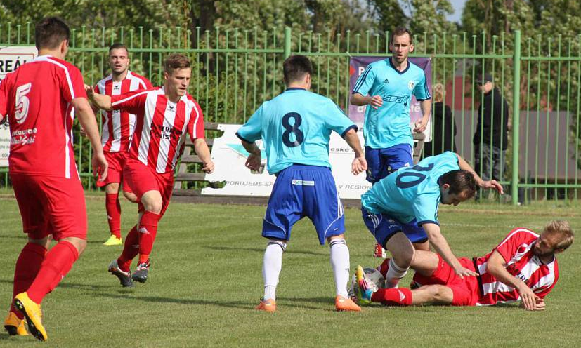
  Dvě porážky mladších žáků v řadě. Debakl v Neštěmicích a mrzela i prohra na hřišti posledního v Krupce.
Výkon mužstva dospělých ve Spořicích byl velkým zklamáním.
Milan Plíšek – sekretář SK Štětí
Výhra domácích byla zcela zasloužená. Chuť po vítězství byla na jejich hře vidět od začátku až do konce. Snažili se hrát ze zajištěné obrany a obranu soupeře překvapovat rychlými brejky. Naše mužstvo předvedlo slabý výkon, kterým svého soupeře ničím nepřekvapilo. Hra bez nápadu a pohybu nám přinesla jen několik náznaků šancí, které k úspěchu nevedly. Forma hráčů zůstala daleko před branami spořického stadionu.
FK ČL Neštěmice - SK Štětí
16:0(8:0) 21.5.2015 30.kolo
Pro největší porážku a zároveň nejhorší výkon v sezoně si dojeli štětští mladší žáci do Neštěmic. Předehrávka posledního jarního kola v prvních minutách nepředpovídala konečný debakl hostů. Prvních deset minut utkání měl vyrovnaný průběh. Od první inkasované branky se však hra hostů zhroutila jako domeček z karet. Chyběla především bojovnost a chuť se poprat o výsledek. Trest se dostavil v podobě osmi inkasovaných branek během dvaceti minut. Důrazná poločasová promluva k hráčům nesla ovoce opět jen na pouhých patnáct minut, kdy mohli hosté i několikrát skórovat. Poslední čtvrtina zápasu však opět z pohledu Štětí přinesla pouze bídu a zmar. Prohra snad bude fackou před příštím utkáním v Krupce, ve kterém by mělo být Štětí favoritem.
Sestava: Deák – Bartko, Krejza, Ulrych – Vaszi, Plicka,
Špaček – Kadlec
Střídající: Kuča, Novák L., Drahoňovský, Rajz,
Hrdlička
TJ Krupka - SK Štětí
4:1(4:0) 23.5.2015 27.kolo
1.FC Spořice – SK Štětí 30.5.2015

Slide 10


Do konce letošního ročníku Krajského přeboru dospělých ve fotbale už zbývají i s tím dnešním pouze 3 kola.
Mladší žáci doma ve 2 zápasech vstřelili jen 1 branku. Louny, jedno z nejlepších mužstev Ústeckého přeboru, ovládli zápas od 1. minuty a hlavně 1. poločase se rozstříleli.
SK Štětí – FK Louny
0:15(0:11)
2.6.2015 17.kolo předehrávka
Pro mnohé hráče to byl druhý zápas v jeden den, protože hráli i za starší žáky, kterých bylo velmi a jen díky mladším žákům zápas vůbec odehráli. Patří jim také poděkování. Navíc Louny, jako druhý celek tabulky, hráli velmi dobře a hlavně v 1. poločase si před naší brankou otevřely střelnici.
Sestava: Šrotýř- Ladisalv Novák, T.Németh, Jakub Pilař, Vaszi,
Ulrych, Krejza, Kuča, Š.Plicka,, Bartko, Jakub Novák,
Špaček, Drahoňovský
Trenér: P.Hoznédl Vedoucí: M.Daniluk
Rozhodčí: Trutnovský
29. kolo 06.-07.06.2015
Modlany | Spořice | 06.06. 10:15 | SO
Štětí | T.Kadaň | 06.06. 10:15 | SO
Rumburk | Louny | 06.06. 10:15 | SO
Blšany | Proboštov | 06.06. 10:30 | SO
Bílina | Hrobce | 06.06. 15:00 | SO
H. Jiřetín | Litvínov | 06.06. 17:00 | SO
Vilémov | Modrá | 06.06. 17:00 | SO
Jun.Děčín | Neštěmice | 07.06. 17:00 | NE
16. kolo 10.06.2015
Hrobce | Litvínov | 10.06. 17:30 | ST
Bílina | Spořice | 10.06. 17:30 | ST
H. Jiřetín | T.Kadaň | 10.06. 17:30 | ST
Modlany | Proboštov | 10.06. 17:30 | ST
Štětí | Neštěmice | 10.06. 17:30 | ST
Blšany | Louny | 10.06. 17:30 | ST
Jun.Děčín | Modrá | 10.06. 17:30 | ST
Rumburk | Vilémov | 10.06. 17:30 | ST
30. kolo 13.-14.06.2015
Hrobce | Vilémov | 13.06. 10:15 | SO
T.Kadaň | Modlany | 13.06. 10:15 | SO
Neštěmice | Blšany | 13.06. 15:00 | SO
Proboštov | Štětí | 13.06. 17:00 | SO
Spořice | H. Jiřetín | 13.06. 17:00 | SO
Litvínov | Bílina | 13.06. 17:00 | SO
Modrá | Rumburk | 14.06. 17:00 | NE
Louny | Jun.Děčín | 14.06. 17:00 | NE
SK Štětí – FK Litvínov B
1:6(1:1) 31.5.2015 28.kolo
V dalším zápase Oblastního přeboru hostili mladší žáci béčko Litvínova, prakticky souseda v tabulce. Začátek zápasu tabulkové předpoklady potvrzoval a hrála se celkem vyrovnaná partie. Do vedení šli hosté. Zaváhání při vyběhnutí domácího brankáře využili litvínovští ke skórování. Domácí se dočkali vyrovnání po parádním přímém kopu Štěpána Plicky. První poločas byl i nadále vyrovnaný. Šance měly oba týmy, ale do konce půle se skóre nezměnilo. Druhý poločas už v režii hostů. Domácím hráčům, ze kterých většina nastoupila i v předešlém zápase starších žáků docházeli síly. Bránění se tak měnilo ve statický dohled a všude chyběl minimálně jeden krok. Brankový rozdíl narůstal a zastavil se na rozdílu pěti branek.
Branky: Š.Plicka
Sestava Holub – Pilař, Krejza, Ulrych – Bartko, Plicka, Špaček
– Novák J.
Střídající: Kulhánek, Novák L.

Slide 11

Starší žáci v Neštěmicích ani Krupce neuspěli a domů si přivezli vysoké porážky
27. kolo hodně napovědělo, kdo bude po 30 kole vítězem oblastního přeboru
TJ Krupka - SK Štětí
10:0(4:0) 23.5.2015 27.kolo
V prvním poločase jsme špatně nehráli a vytvořili si i šance, které bohužel gólem neskončily. V deváté minutě nám to ale ukázal soupeř a získal vedení 1:0. Vypracovali jsme si i několik šancí na vyrovnání, ale všechno vyšlo naprázdno a naopak soupeř pojistil vedení brankou na 2:0. Další branky přidaly domácí ve 24. a 27. minutě, a i když padly z postavení mimo hru, tak platily, protože je rozhodčí uznal a už v poločase bylo jasné, kdo bude po zápase slavit. Navíc ve druhé části naše hra uvadla a pány na hřišti se stali hráči Krupky. Soupeř trestal každou naší chybu. Branky přibývaly až se skóre zastavilo na výsledku 10:0.
Sestava: Deák František- Chaloupecký Josef, Németh
Tomáš , Macháček Petr, Kacálek Josef, Kadlec Petr ,
Plicka Štěpán, Pabiška Karel, Vejražka Kryštov ,
Dopater Tomáš, Cap Kamil, Kopecký Roman
Hrobce - Modrá 5:2(2:2)
hosté, kteří už se tak trochu cítí zachráněni, vydrželi jenom poločas. Ve 2. už se prosadili jenom domácí. Branka P.Slavíčka byla nádherná. Trenéra domácích M.Řízka mrzelo jenom vyloučení Hendricha v závěru.
Louny – Vilémov 1:2(0:1) PK
žádný jiný zápas nepoutal v tomto kole tolik pozornosti, jako právě tento. V první půli zajistil hostům vedení, kdo jiný než Kaňkovský. Na začátku druhé půle srovnal Exner a nakonec rozhodovaly penalty, ve kterých vyhráli hosté.
Neštěmice – Rumburk 1:2(0:2)
překvapující výsledek, který čekal málokdo. Hosté v 1. poločase využili všechno a domácí vypadali, jak když spí. Ve 2. poločase Neštěmice trefily 2x tyčku a překvapení bylo na světě.
Proboštov – Junior Děčín 6:5(5:5) PK
neskutečné. Hosté vedli v polovině zápasu 4:0. Druhý poločas ale odstartoval fotbalové dostihy, k tomu vyloučení a penalty. V 92. minutě vedl Děčín ještě 5:4. Domácí ale vyrovnali a na penalty dokonce zvítězili.
Kadaň – Blšany 1:2(1:1) PK
zápas 2 zachraňujících se mužstev. Hosté na jaře ale hrají dobře a byli favoritem . Vedli 1:0, domácí do poločasu vyrovnali a nakonec rozhodovaly penalty se šťastným koncem pro hráče z města Chmele.
Spořice – Štětí 3:1(2:1)
hosté na hřišti nováčka vyhořeli. Obětavě hrající domácí prokázali větší vůli po vítězství a hosté tahali za kratší konec. V 1. poločase sice ještě vyrovnali na 1:1, ale to bylo z jejich strany všechno.
Litvínov – Modlany 4:1(2:0)
jedna z posledních nadějí ještě se dotáhnout na vedoucí Litvínov. Ta vzala za své už po prvním poločase a domácí po vysokém vítězství kráčí k postupu do divize.
Bílina - H. Jiřetín 3:0(0:0)
v prvním poločase domácí pozahazovali, co se dalo. Po změně stran v 56. min. otevřel skóre Vlasák. Pojistku vstřelil Procházka a v závěru na konečných 3:0 upravil Levý.
FK ČL Neštěmice – SK Štětí
16:1(7:0)
21.5.2015 předehrávka 16.kola
Předehrávka mistrovského zápasu starších žáků Neštěmice - Štětí pro nás nedopadla dobře. Prohráli jsme vysoko 16:1(7:0). Velký důvod byl ,že na zápas dorazilo jen osm kluků ze Starších žáků.Museli jsme si půjčit aspoň tři kluky od mladších,aby jsme si zahráli a dohráli.Je to dost fyzicky náročný pro kluky.Celý zápas jsme byli pod velkým tlakem.Mohlo to dopadnout ještě hůře.Jen velké množství ofsajdů od domácích nám pomohlo od ještě větší porážky.Je pravda ,že jsme dali náš jediný gól Josefem Chaloupeckým po velké hrubce obrany hostů,kde převzal Pepík míč a vyrazil úplně sám na brankáře,toho si krásně položil a dal do prázdné brány na konečný stav 16:1 pro domácí Neštěmice.
Branky: Chaloupecký 1
Sestava: eák František ,kapitán Németh Tomáš , Pabiška Karel,Chaloupecký Josef ,Vejražka Kryštof ,Cap Kamil ,Zeman Petr ,Dopater Tomáš , Kadlec Petr ,Novák Ladislav ,Ladič Ladislav

Slide 12

Ústecký krajský přebor dospělých
Starší žáci ve 2
zápasech doma
Ústecký přebor po 27.hracích kolech
1. | FK Litvínov | 27 | 20 | 2 | 0 | 5 | 68:28 | 64
2. | FK Louny | 27 | 17 | 2 | 2 | 6 | 57:25 | 57
3. | SK TRATEC Vilémov | 27 | 17 | 2 | 0 | 8 | 70:40 | 55
4. | Baník Modlany | 27 | 17 | 1 | 2 | 7 | 75:56 | 55
5. | SK Štětí A | 27 | 16 | 1 | 1 | 9 | 76:38 | 51
6. | FK Bílina | 27 | 12 | 1 | 3 | 11 | 51:40 | 41
7. | Sokol Horní Jiřetín | 27 | 11 | 4 | 0 | 12 | 44:42 | 41
8. | FK ČL Neštěmice | 27 | 11 | 4 | 0 | 12 | 46:51 | 41
9. | TJ Proboštov | 27 | 10 | 2 | 3 | 12 | 56:61 | 37
10. | FC Jiskra Modrá | 27 | 11 | 0 | 2 | 14 | 49:55 | 35
11. | SK Hrobce | 27 | 9 | 1 | 5 | 12 | 64:72 | 34
12. | FK Chmel Blšany | 27 | 8 | 3 | 2 | 14 | 53:82 | 32
13. | 1. FC Spořice | 27 | 10 | 0 | 1 | 16 | 63:71 | 31
14. | FK Junior Děčín | 27 | 8 | 3 | 1 | 15 | 52:87 | 31
15. | FK Tatran Kadaň | 27 | 6 | 1 | 3 | 17 | 37:66 | 23
16. | FK Rumburk | 27 | 6 | 0 | 2 | 19 | 40:87 | 20
SK Štětí – FK Louny
0:12(0:6)
2.6.2015 17.kolo předehrávka
Horko těžko se dávala dohromady sestava. Nebýt mladších žáků , tak se to ani neodehrálo. Zranění a školy v přírodě udělaly své. Zápas probíhal ve velkém klidu a byl jasnou záležitostí hostů.
Sestava: Deák-Ladislav Novák, Németh, Šrotýř, Vaszi,
Kopecký, Zeman, Pabiška, Vejražka, Dopater,
Ulrych, Krejza, Š.Plicka, Špaček
Trenér: JZ.Németh, R.Hrdlička
Rozhodčí: Trutnovský
.
SK Štětí – FK Litvínov B
1:20(1:10)
31.5.2015 28.kolo
7 mladších žáků v naší sestavě a proti ním trénovaní hráči Litvínova narození v roce 2003. Jasná záležitost, která skončila vysokou porážkou.
Branky: Vejražka 1
Sestava: Deák- Chaloupecký, Németh, Holub, Kulhánek,
Špaček, Zeman, Pabiška, Vejražka, Dopater, Cap
Ngoc Bao, Kopecký, Ulrych., Orešanský
Trenér: J.Špašek, R.Hrdlička
Rozhodčí: Toráč
Litvínov to už je jasný, ale i další mužstva věří, že budou postupovat z dalších míst. Největší naději mají Louny,Vilémov a Modlany. Štětí už asi svou šanci propáslo. Dole se mluví i o 4 sestupujících a pokud by to platilo, tak je tam ještě hodně mužstev, která se můžou ocitnout pod čarou pádu do nižší soutěže.

Slide 13

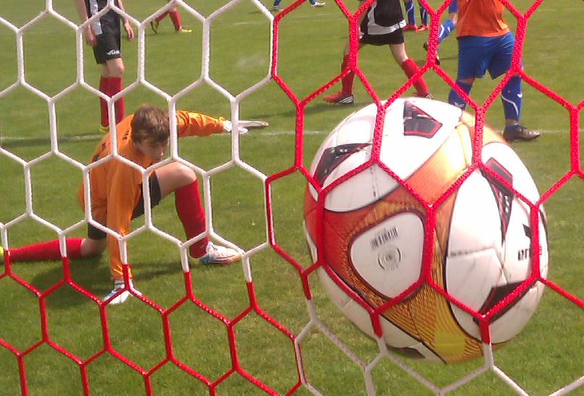
I. A TŘÍDA dorost 2014-15 po 23 hraném kole
1. | SK Štětí | 23 | 21 | 0 | 0 | 2 | 192:29 | 63
2. | TJ Svádov | 23 | 19 | 1 | 0 | 3 | 166:48 | 59
3. | SK Sokol Brozany | 23 | 19 | 0 | 0 | 4 | 103:25 | 57
4. | ASK Lovosice | 23 | 16 | 0 | 0 | 7 | 128:49 | 48
5. | TJ Chlumec | 23 | 13 | 1 | 2 | 7 | 152:62 | 43
6. | Sokol M.Lázně | 23 | 11 | 0 | 2 | 10 | 92:76 | 35
7. | T.J. Mojžíř | 23 | 10 | 2 | 0 | 11 | 62:71 | 34
8. | SK Velký Šenov | 23 | 9 | 2 | 1 | 11 | 96:112 | 32
9. | SK Březiny | 23 | 8 | 0 | 1 | 14 | 66:93 | 25
10. | TJ Skorotice | 23 | 8 | 0 | 0 | 15 | 51:108 | 24
11. | FK Jílové | 23 | 6 | 1 | 0 | 16 | 68:110 | 20
12. | FC Jiskra Modrá | 23 | 6 | 0 | 1 | 16 | 49:123 | 19
13. | MSK Benešov n.Pl. | 23 | 5 | 0 | 0 | 18 | 37:140 | 15
14. | FK Novosedlice | 23 | 3 | 0 | 0 | 20 | 37:253 | 9
Šlágr kola, ve kterém se bylo na co koukat. Tím šťastnějším byl nakonec vedoucí celek tabulky, který prokázal svou kvalitu a ze Štětí odjel se 3 body
SK Štětí – FK Litvínov
2:4(1:1) 27. Kolo 23.5.2015
V prvních 10 minutách hosté z Litvínova domácím míč moc nepůjčovali a hrálo se hlavně na jejich polovině , ale bylo to právě Štětíoni, kdo si vypracovalo první příležitost zápasu. Stejskal z těžké pozice branku trefil, ale na vyražený míč brankářem nikdo ze spoluhráčů nezareagoval. V 11. minutě dostal hráč Litvínova prostor k přihrávce a s domácími to vypadalo zle nedobře. Zanedlouho propadla i obrana Litvínova. Z trestného kopu se dostal míč až k nohám Slaničky, ale střela skončila mimo. Štětí, které v úvodu vypadalo dost zakřiknutě, se postupně začalo dostávat do šancí. Z velké dálky minul Belák. Skvěle po rohu hlavičkoval Šmidrkal, ale pozorný brankář Pilař vytěsnil míč na roh. Mezi 3 tyčemi neskončila ani překvapivá střela Slaničky z velké dálky, když i tentokrát pomohly konečky prstů brankáře. Důvod k radosti, ale domácí přeci jenom měli ve 39. minutě. Stejskal zabral s míčem na levé straně a poslal ho před branku, kde Tichý z několika metrů napnul síť na 1:0. S jednobrankovým vedením, ale domácí do kabin na přestávku neocházeli. Zbytečně zahraný míč do autu, po kterém obrana přichystala uvítací ceremoniál a Macko pěknou střelou přes celou branku srovnal na 1:1. Během 5 minut na začátku druhého poločasu mohlo být všechno jinak. Na trestňák Stejskala nejvýše vyskočil Šmidrkal, ale štěstí v podobě tyče stálo na straně hostů. Smůla se na hlavu domácích přilepila i o 2 minuty později, kdy míč opět
Míč v síti Benešova n.Pl
SK Štětí – MSK Benešov n.Pl. 31.5.2015

Slide 14

Pokračování zápasu Štětí – Litvínov 23.5.2015
FK Jílové – Štětí
2:5(2:4) 23.kolo 23.5.2015
Povinné 3 body se stěhovaly do Štětí po výkonu, který dobrou známku od trenérů nedostal. Spousty nepřesných přihrávek a útoků, které končily v obranné síti domácích. Omluvou může být snad jen absence Elicera nebo Svitáka, kteří museli pro zranění odstoupit. Chyběli však i jiní hráči, kteří dali přednost jinému programu před fotbalem. Naopak se na hřišti po delším čase zase objevili Podstavec a Bidlo.
Branky: Horváth 2, Marek 1, Jan Grepl 1, Srba 1
Sestava: Urbánek- Horáček, Elicer, Beruška, Srba,
Jan Grepl, Podhorský, Feko, Marek, Horváth, Jakl,
Nedomlel, Bidlo, Postavec, Danč
Trenér: V.Podhorský, R.Švejdar
po hlavičce Šmidrkala, zachraňoval brankář na brankové čáře. Sestava hostů plná mladých nadějných fotbalistů se prezentovala hezkou kombinační hrou a každou špatnou rozehrávku soupeře, jako třeba zbytečnou kombinaci Ransdorfa s brankářem, se pokoušela trestat. Skóre ve prospěch hostů se měnilo po hodině hry. Bleskový protiútok Litvínova nikdo nedokázal včas přibrzdit, až se dostal míč k Mackovi a po jeho střele to bylo 2:1 pro hosty. Vyrovnání měl v 68. minutě na noze Kucler, který předskočil obránce, ale branku minul. Mračna se nad fotbalovým stadionem ve Štětí začala stahovat v 72. minutě, kdy se krásně přes hlavu trefil Zigmund a zvýšil na 3:1. Jiskřičku naděje aspoň na vyrovnání vykřesal, jeden z nejlepších hráčů domácích v tomto utkání, Michal Šmidrkal. Jeho hlavička po rohu znamenala snížení na 2:3. O minutu později po nenápadném útoku zvonila tyč Štětí. Tím rozhodujícím okamžikem byla ale minuta 78. Nikým nepokrytý Kodeš vrátil hostům dvoubrankové vedení 4:2. Navýšit náskok mohli hosté vzápětí, ale pro míč se muselo jít na pole. Litvínov už domácí k ničemu nepustil, a když už ani Kucler, minutu před koncem, nedokázal z dobrého střeleckého postavení dostat míč do branky, tak se hosté z Litvínova mohli radovat z vítězství 4:2.
Nezbývá než hostům pogratulovat k vítězství. Ukázali, že první místo v tabulce jim po právu patří. Naše mužstvo mělo v zápase určité okamžiky, kdy se snažilo převzít režii zápasu, jako třeba na začátku druhého poločasu, kdy mělo 2 velké možnosti jít do vedení, ale zůstalo pouze u slůvka kdyby. Do konce zbývají ještě 4 zápasy, ve hře je 12 bodů a všichni optimističtí fanouškové věří, že ztracená forma mužstva se ještě vrátí a v tabulce nás posune, co nejvýše.
Branky: Tichý 1, Šmidrkal 1
Sestava: Gabriel-Tůma(64. Kotrba), Šimral, Šmidrkal, Ransdorf-Kucler, Poráč,
Slanička, Stejskal(85. Matuszewski)-Tichý, Belák
Připraveni: Koráň, P.Vaněk, Michovský
Trenér: J.Vinš Vedoucí: V.Frey Masér: K.Zavřel
Rozhodčí: P.Sejkora- J.Oborník, V.Trégr D: M.Žilka
ŽK: 1:3 Hlavní pořadatel: J Havner
Výsledky 24. kola I. A třída dorost 30.-31.5.2015
Svádov | V.Šenov | 7:0
Mojžíř | Jílové | 1:4
Štětí | Benešov | 25:1
Boletice/Modrá | Mšené L. | 2:1
Chlumec | Novosedlice | 23:0
Lovosice | Skorotice | 13:0
Brozany | Březiny | 5:2
7.6.2015 | neděle | 10:00 | Sokol Mšené Lázně | SK Štětí
14.6.2015 | neděle | 14:00 | SK Štětí | FK Novosedlice
21.6.2015 | sobota | 12:00 | TJ Skorotice | SK Štětí

Slide 15

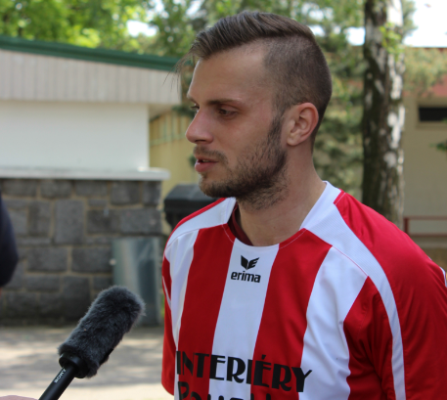
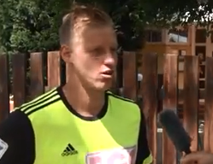
Odevzdaní dorostenci z Benešova, kteří hráli pouze v deseti, tahali z vlastní branky jeden míč za druhým.
Tomáš Belák hráč SK Štěí před mikrofonem po zápase SK Štětí – FK Litvínov
V úvodu soupeř tlačil.Pak jsme se ale rozehráli a byli jsme lepším týmem. Dokázali jsme vstřelit branku , ale 3 minuty před poločasem dostaneme branku a to nás myslím docela dost položilo. Góly jsme dostávali po chybách obrany. Soupeř měl 4 šance a všechny využil. Musíme se zlepšit v obraně, proměňovat šance , jinak se nedá vyhrávat.
SK Štětí – MSK Benešov n.Pl
25:1(15:0) 31.5.2015 24. kolo
Nejrychleji vstřelená branka Štětí. Ve 25. vteřině se o to zasloužil Feko po přihrávce Horvátha brankou na 1:0. Ve 4. minutě opět přihrává Horváth, ale tentokrát na 2:0 zakončuje Jan Grepl. V 7. minutě v poklidu obešel obránce Feko a se stejným klidem i zakončil na 3:0. V 9. minutě Horváth tentokrát nepřihrával, ale zvyšoval na 4:0. V 11. minutě nebylo pro Koráně až tak těžké upravit na 5:0. Ve 13. minutě si tu správnou pozici k zakončení našel Horváth a svojí druhou brankou v zápase upravuje na 6:0. Ve 14. minutě si vzal slovo Koráň a odražený míč od tyče po střele Marka poslal mezi 3 tyče na 7:0. 8:0 Srba v 16. minutě po pěkném zaběhnutí za obranu. Pravidlem nevíš-li, co s míčem tak vystřel, se řídil opět Srba a ve 22. minutě dává branku na 9:0. První gól hlavou na 10:0 viděli diváci ve 23. minutě a autorem byl Koráň. Svojí první branky v zápase na 11:0 se dočkal Marek ve 25. minutě. Ve 27. minutě využil chyby brankáře Feko a bylo to už 12:0. Branky se dočkal i Beruška, když ve 27. minutě střílí gól na 13:0. Ve 37. minutě krásně plachtící míč trefil hlavou stejně tak hezky plachtící Marek na 14:0. Ve 38. minutě viděli diváci marný pokus Horáčka proměnit penaltu. Poločasový výsledek 15:0 vytvořil ve 40. minutě Marek, když před tím obešel všechno, co mu stálo v cestě včetně brankáře. Druhý poločas načal Koráň nechytatelnou střelou na 16:0 ve 47. minutě. Ve 48. minutě to byl opět Koráň , tentokrát téměř z brankové čáry 17:0. Do třetice v 50. minutě po rohu hlavou Koráň 18:0. Neměl toho ale ještě dost a v 51. minutě zužitkoval přihrávku Nedomlela na 19:0. V 55. minutě jen tak lehce nastavil nohu Vála a skóre se měnilo na 20:0. 60. minuta a po dlouhém autu i s přispěním obránce Grepl lehce 21:0. V 73. Minutě se do pokutového území soupeře na roh vydal brankář Štětí Urbánek a byl to on, kdo upravil na 22:0. V 80. minutě si hlavní rozhodčí napsal do notesu výsledek 23:0 po brance Grepla. Bohužel čisté konto jsme neudrželi a hostům z Benešova se podařilo snížit 9 minut před koncem na 1:23. V 82. minutě si pohrál s míčem Marek a upravil na 24:1. Autorem poslední branky v zápase byl Feko v 86. minutě, když v 86. minutě po zpětné přihrávce od Horvátka střílí gól na 25:1.
Branky: Koráň 7, Feko 4, Jan Grepl 3, Horváth 2, Srba 2, Marek 4, Beruška 1,
Vála 1, Urbánek 1
Sestava: M.Svoboda(45.Urbánek)-Koráň, Horáček, Podstavec, Beruška, Srba,
Feko, Jan Grepl, Podhorský, Danč, Marek, Horváth, Bidlo, Nedomlel,
Jakl, Vála
Trenér: V.Podhorský, R,Švejdar
Rozhodčí: Trutnovský
Jiří Zigmund - hráč FK Litvínova
Byl to důležitý zápas, který jsme vyhráli, takže je to super. Vyrovnávací gól nás uklidnil. Do druhého poločasu jsme na soupeře vlétli a to se nám povedlo. Závěr už jsme kontrolovali. Teď máme před sebou ještě několik důležitých zápasů, tak to snad zvládneme.

Slide 16
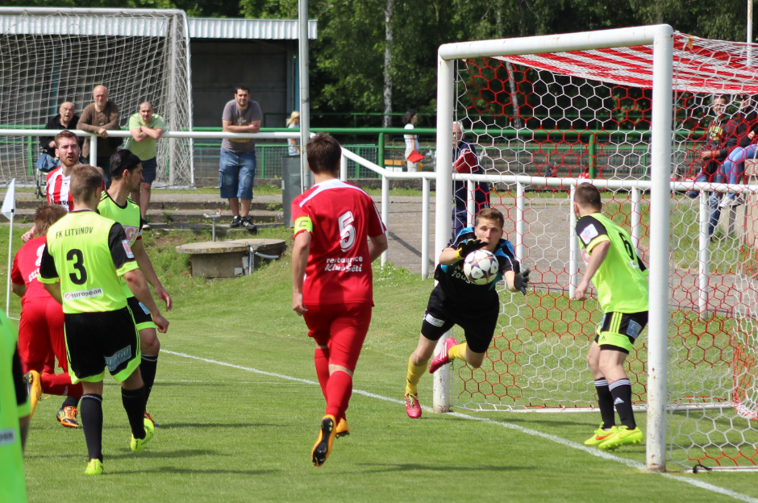
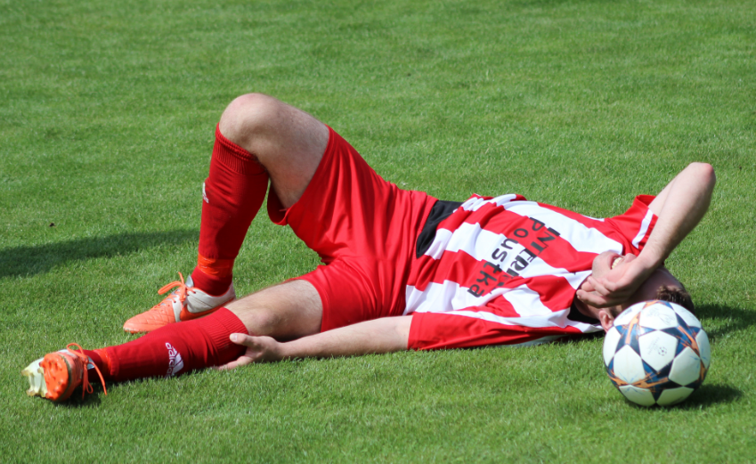
Okresní soutěž staré gardy po 17. kole
1. | Sepap Štětí | 17 | 16 | 1 | 0 | 89:19 | 49
2. | Dynamo Podlusky | 17 | 12 | 2 | 3 | 66:34 | 38
3. | Sokol Černiv | 17 | 10 | 3 | 4 | 58:46 | 33
4. | Dynamo Střížovice | 17 | 10 | 2 | 5 | 67:34 | 32
5. | Viktorie Kleneč | 17 | 7 | 2 | 8 | 41:46 | 23
6. | Káčko Roudnice n.L. | 17 | 6 | 0 | 11 | 43:64 | 18
7. | FK Libochovice | 17 | 6 | 0 | 11 | 39:67 | 18
8. | Sokol Mšené Lázně | 17 | 5 | 0 | 12 | 51:86 | 15
9. | Sokol Hoštka | 17 | 3 | 3 | 11 | 47:71 | 12
10. | Slovan Horní Beřkovice | 17 | 2 | 3 | 12 | 20:54 | 9
Výsledky minulého kola Staré gardy
Podlusky-Mšené Lázně | 7:0
Hoštka – Černiv | 4:4
Roudnice-Střížovice | 3:1
Štětí-Libochovice | 3:0 kont.
Kleneč - H.Beřkovice-Libochovice | 3:1
Dynamo Střížovice – SK Štětí
0:0 22.5.2015
Možná už málokdo věřil, že stará garda Sepapu v letošním roce ztratí nějaké ty body. Stalo se ve Střížovicích, kde se domácí na utkání velmi dobře připravili a i jejich předchozí výsledky naznačovaly, že nás nečeká páteční procházka střížovickým údolím. V prvním poločase se hrálo většinou od šestnáctky k šestnáctce a střel na branku bylo jako šafránu na přilehlých loukách. Sepap postupně zvyšoval obrátky a snažil se získat vedení. Bylo to ale všechno moc upracované, a když už hosté branku vstřelili, tak se pískalo postavení mimo. Ve druhém poločase byla převaha hostů ještě znatelnější. Jak však minuty ubíhaly, tak tlak a způsob hry Štětí upadal do stereotypu. Dlouhé nákopy, které létaly do vápna jeden za druhým, střížovičtí hráči v klidu odvraceli. Štětí zkoušelo, co se dalo. Měnilo hráče na jednotlivých postech, ale dobývání branky bylo až do závěrečného hvizdu rozhodčího marné. Radost domácích byla velká, ale zasloužená. Získali bod a to se zatím ani jednomu soupeři Štětí letos ještě nepovedlo.
Sestava: Danilu(40.Müller)-L.Arazim, J,Arazim, Gorol, Jonák, Jerman,
Božík, Hamšík, J.Čermák, Weber, Pilař, Vála, Záloha
Vedoucí: J.Urbánek
Rozhodčí: Husar
SK Štětí – FK Litvínov 23.5.2015
Foto: Zuzana Rnsdorfová

Slide 17

Stará garda
Čekalo se, čekalo, ale soupeř staré gardy, FK Libochovice, do Štětí na mistrovský zápas nepřijel. Kontumace, která za současné situace již stejně nic neřeší. 1. místo v tabulce je jasné a pokuta uhradí akorát tak náklady na přípravu zápasu. Více ale mrzí, že to byl poslední letošní zápas a stará garda byla ochuzena o rozlučku s domácími fanoušky. Mělo se hrát dokonce na spodním Áčkovém hřišti. Pokud budou soutěže starých gard na Litoměřicku příští rok probíhat ve stejné struktuře jako letos, tak je Štětí postupujícím do okresního přeboru a zde už to tak jasné, jako letos nebude. Určitě se máme ale na co těšit, protože třeba za Žitenice hrají i bývalí ligoví hráči. Svoji poiuť okresní soutěží zakončila stará garda včera odpolene v Horních Beřkovicích.
Jsme ve finále 54. ročníku Severočeského poháru
SK Štětí – SK STAP TRATEC Vilémov
3:2(1:2) .2015
semifinále Severočeského poháru
V samém začátku jsme si připravili několik střeleckých příležitostí, které zaváněly brankou. Nejprve po trestném kopu to chtělo více pozornosti a důrazu před brankou. V ještě větší šanci se ocitl Ransdorf, ale ze 14 metrů poslal balón na házenkářské hřiště. Hosté se ale stále častěji začali přesouvat na naši polovinu hřiště a po několika nepovedených finálních přihrávkách to vyšlo ve 27. minutě. Za obránce si do vápna zaběhl Jägr a brankáři nedal šanci. Velmi brzo bylo ale srovnáno. Malák krásným dlouhým pasem poslal dopředu Stejskala, který využil toho, že brankář hostů nebyl při výběhu z branky 2x důrazný a střelou do prázdné svatyně vyrovnal na 1:1 . Aby těch branek nebylo málo, tak o 3 minuty později v minutě 35. šli do vedení opět hosté. Ostrostřelec Kaňkovský trefil míč po náběhu do vápna parádně, přesně do míst, kde se střetává tyč a břevno. Výsledkem 2:1 pro Vilémov skončil i první poločas. Do druhého jsme vyběhli s velkou chutí a v 54. minutě střela Stejskala škrtla břevno. Zvýšit náskok hostů mohl Kaňkovský, ale neuspěl. Vilémov jsme přitlačili na jeho polovinu a s tím přicházely i šance. Belák v 63. minutě netrefil míč ideálně ve snaze přehodit brankáře. Slanička hlavou po rohu jen těsně minul. Šmidrkal trefil spojnici tyče a břevna. Vyrovnání jsme se dočkali v 70. minutě. Velkou zásluhu na to má střídající Tichý, který vybojoval ztracený míč a přihrál ho Belákovi na vyrovnání na 2:2. Při dalším útoku jsme mohli jít i do vedení. Střelu Slanička zastavil pohotový zákrok Michálka v brance. Naše snaha dostat se do vedení nepolevovala a také byla v 73. minutě odměněna brankou Stejskala, který poslal balón nechytatelně pod břevno na 3:2. Inkasovaná branka hráče Vilémova probrala a hned bylo po střele Kaňkovského z těžkého úhlu před naší brankou rušno. Rozhodnout mohl 10 minut před koncem Stejskal, kterého vyzval ke skórování Slanička, ale svoji příležitost zahodil. V posledních minutách utkání se hosté ještě dostali do 2 velkých brankových příležitostí. Nejprve proti střele zasahoval brankář a druhý
SK Štětí – FK Libochovice
3:0 kontumace
hosté nepřijeli 29.5.2015 17. kolo

Slide 18

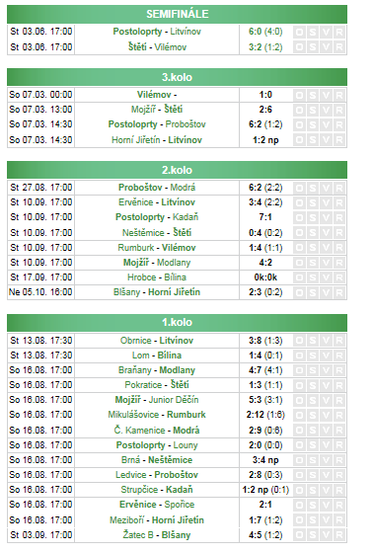

Pokračování semifinále SK Štětí – SK Vilémov 3.6.2015
Do konce sezóny už moc zápasů nezbývá
pokus skončil vysoko nad brankou. Těsné vítězství za výkon ve druhém poločase si naše mužstvo zasloužilo a za postup mu patří pochvala. Ve finále nás čekají Postoloprty, které překvapivě vysoko 6:0 porazili vedoucí tým Ústeckého přeboru FK Litvínov. Kdy a kde se bude hrát, ještě nevíme, ale věříme, že se to brzy dozvíme.
Branky: Stejskal 2, Belák 1
Sestava: Gabriel-Tůma(65.Tichý), Slanička, Šmidrkal, Ransdorf-
Poráč, Malák(89.Matuszewski), Šimral, Stejskal-Belák,
Koráň(38.Kucler)
Trenér: J.Vinš Vedoucí: V.Frey Masér: K.Zavřel
Rozhodčí: Prágl- Barva, Prošek
6.6.2015 | sobota | 10:15 | SK Štětí A | FK Tatran Kadaň | Dospělí
6.6.2015 | sobota | 10:00 | SK Štětí/ Roudnice n.L. | FA Petra Voříška | Starší přípravka
6.6.2015 | sobota | 12:30 | SK Štětí B | TJ Sokol Zahořany | Mladší žáci B
7.6.2015 | neděle | 10:00 | Sokol Mšené Lázně | SK Štětí | Dorost
7.6.2015 | neděle | 10:00, 12:00 | SK Roudnice n.L. | SK Štětí | Starší, mladší žáci
7.6.2015 | neděle | 13:30 | Dobříň Turnaj liga | Finále ligy mladší přípravky | Mladší přípravka A
10.6.2015 | středa | 17:30 | SK Štětí A | FK Český Lev Neštěmice | Dospělí
13.6.2015 | sobota |  | Velký turnaj mladší přípravky za účasti mužstev z celé České republiky
13.6.2015 | sobota | 11:00 | FK Louny/Jazzmani Žatec | SK Štětí/SK Roudnice n.L. | Starší přípravka
13.6.2015 | sobota | 17:00 | TJ Proboštov | SK Štětí A | Dospělí
14.6.2015 | neděle | 10:00,12:00 | SK Štětí | Mostecký fotbalový klub | Starší, mladší žáci
14.6.2015 | neděle | 14:00 | SK Štětí | FK Novosedlice | Dorost
20.6.2015 | sobota | 14:00 | TJ Skorotice | SK Štětí | Dorost

